Slide 1
Limits of Predictability in Human Mobility
Song C, Qu Z, Blumm N, et al.
Science, 2010

Slide 2
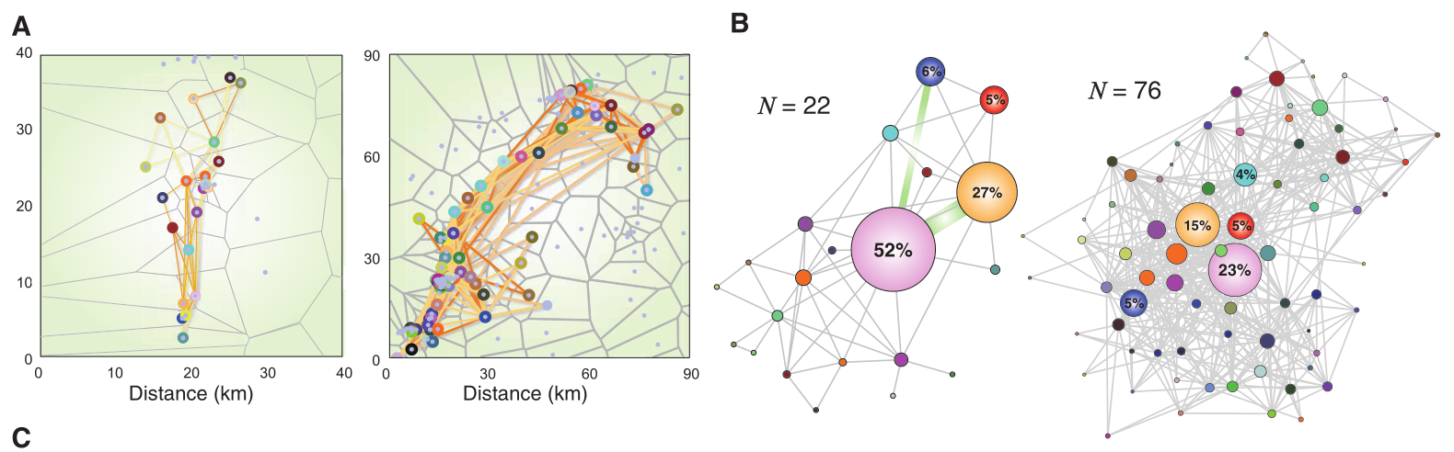
背景
随机性在人类行为中的作用是什么?个人行为在多大程度上是可预测的?
目标：探索人类活动的可预测性和限制
数据集：用户运动的轨迹

Slide 3








实验
熵
1、随机熵
$N_{i} 表示$用户访问的不同地点的数目
2、时序不相关熵
3、真正的熵
$表示$用户 i 在时间间隔内访问地点的顺序
$其中$，
$对$每个用户，有

Slide 4

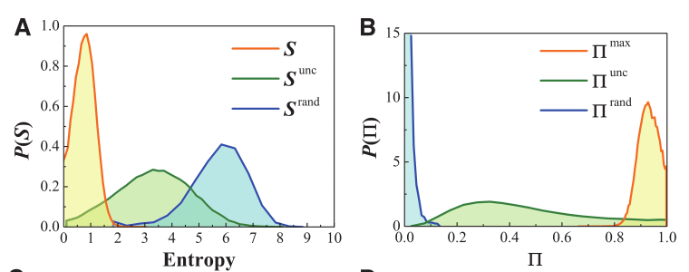
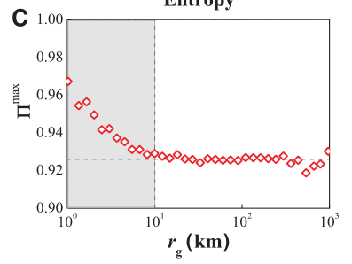


实验
$利用$fano不等式，确定轨迹预测的上界：
$$0.93$$

Slide 5
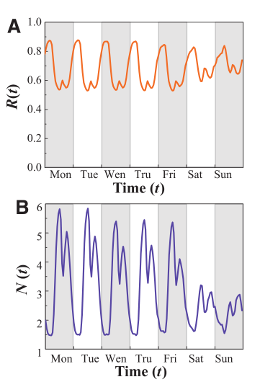
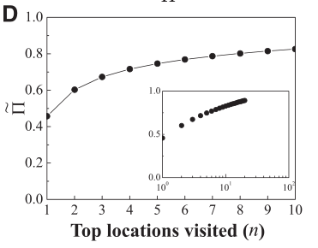



实验
$探究$访问热门地点对预测的影响程度：
$高$预测性的原因：
$表示$当用户在其中一个热门地点时下一次预测的预测上界
R(t)表示该小时内找到用户访问次数最多的位置的概率
N(t)表示该小时内用户访问不同地点的数目

Slide 6
结论
确定了人类运动轨迹预测的上界（93%）
研究了人类运动的限制以及如何影响可预测性

Slide 7
Quantifying predictability of sequential recommendation via logical constraints
Xu E, Yu Z, Li N, et al.
Frontiers of Computer Science，2023

Slide 8
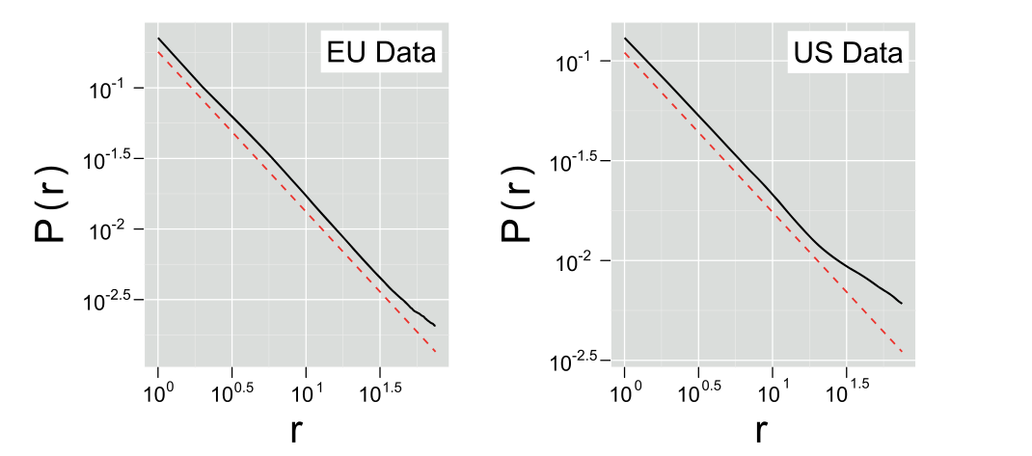

背景
目标：探索人类购买行为的可预测性
数据集：用户在6-11个月内按时间顺序购买的序列
$r$ 表示用户访问的商店数

Slide 9
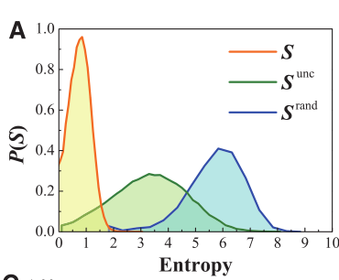

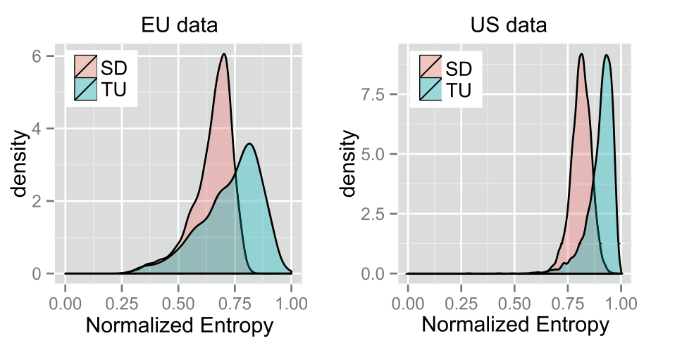
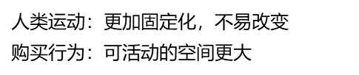

实验
$$人类运动$$
熵
1、时序不相关熵
2、时序相关熵 通过Kolmogorov复杂度获得，蕴含了时序信息
$人类运动：$更加固定化，不易改变
购买行为：可活动的空间更大

Slide 10
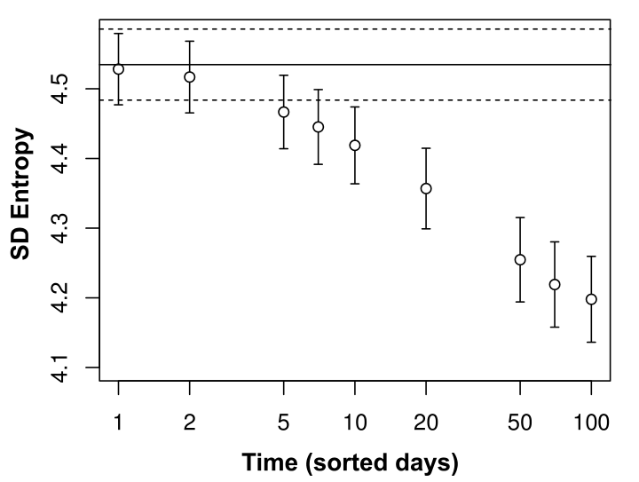
实验
人为的改变购买事件的顺序性，施加规律性：
熵是一种依赖于采样的测量方法，它会随着时间的推移而变化
从长期来看，消费者的模式会趋于更规律的分布

Slide 11
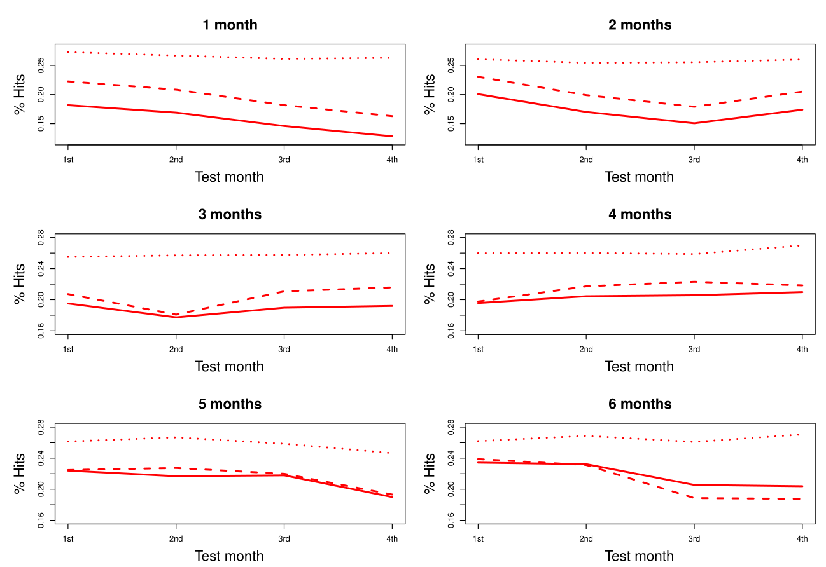
实验
使用一阶马尔科夫链模型，使用时间更长的数据来训练 -------- 并未取得更好的效果
使用全局马尔科夫模型（所有顾客的转移概率整合在一起）-------- 性能提高
全局的马尔科夫模型添加了更多的信息，通过分析访问过同一地点的顾客访问过的其他地方，提升了准确性

Slide 12
The predictability of consumer visitation patterns
Krumme C, Llorente A, Cebrian M, et al.
Scientific reports，2013

Slide 13
背景
候选物品与历史物品之间存在逻辑约束，通过逻辑约束来筛选候选集
人类运动行为预测：重复历史访问的地点
与物品的交互：会产生很多新的交互行为

Slide 14


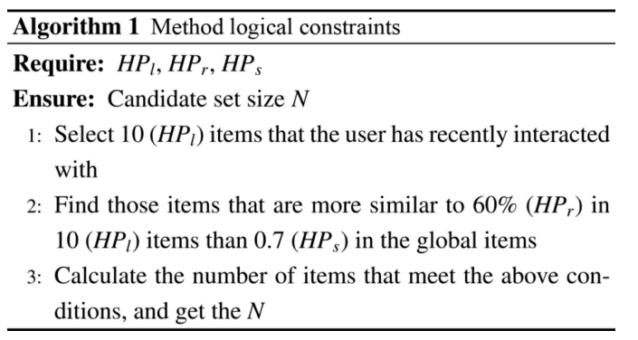




实验
$真实$熵（与时序有关）：
$预测$上界：
$候选集$可能的取值
$方法$1：
Notes:
过滤条件------找到在剩下所有物品中与Hl中60%的物品相似度高于0.7的物品

Slide 15
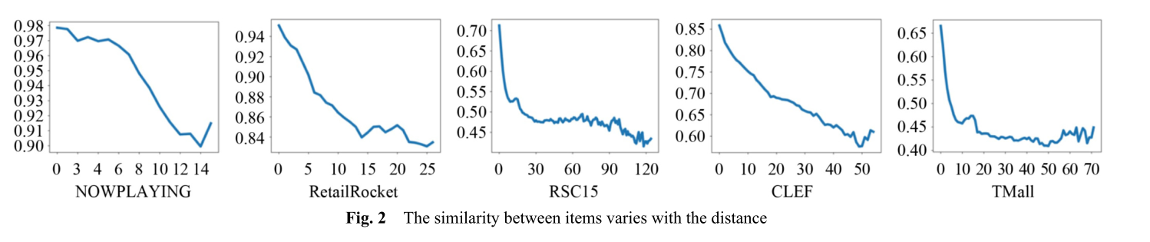

实验
$不同距离物品$之间相似度的研究：
两个项目之间的依赖性随着它们的间隔时间的增加而降低。这表明，对用户未来行为的大部分影响来自最近发生的事件
随着距离的增加，存在一个阈值，超过这个阈值，项目之间的依赖性急剧下降，直到项目之间的相似性类似于随机行为之间的相似性

Slide 16
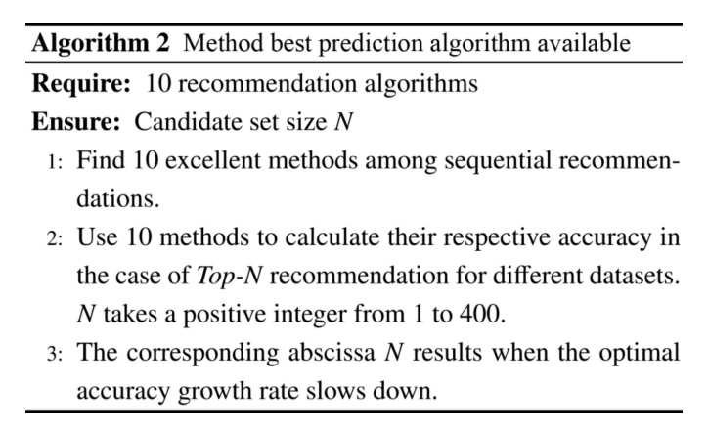
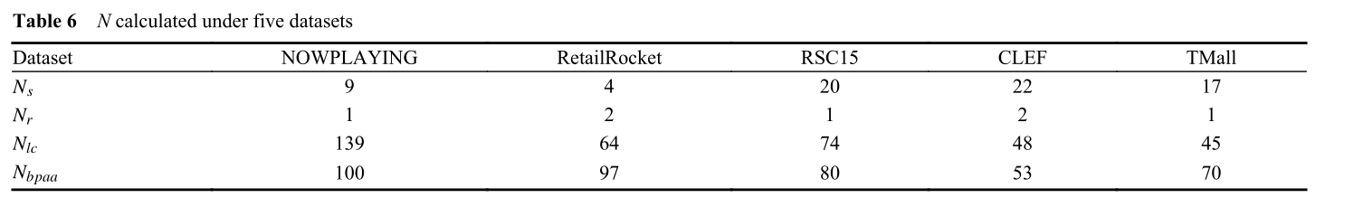

实验
$方法$2：

Slide 17
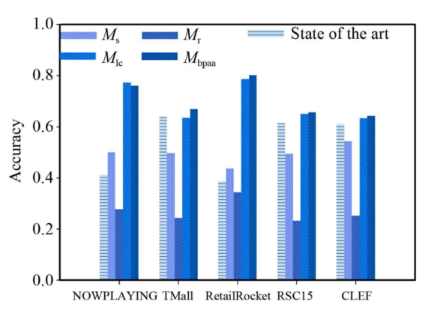
实验
实验结果：

